Slide 1
পৌরনীতি ও সু-শাসন ক্লাশে সবাইকে স্বাগতম

Slide 2
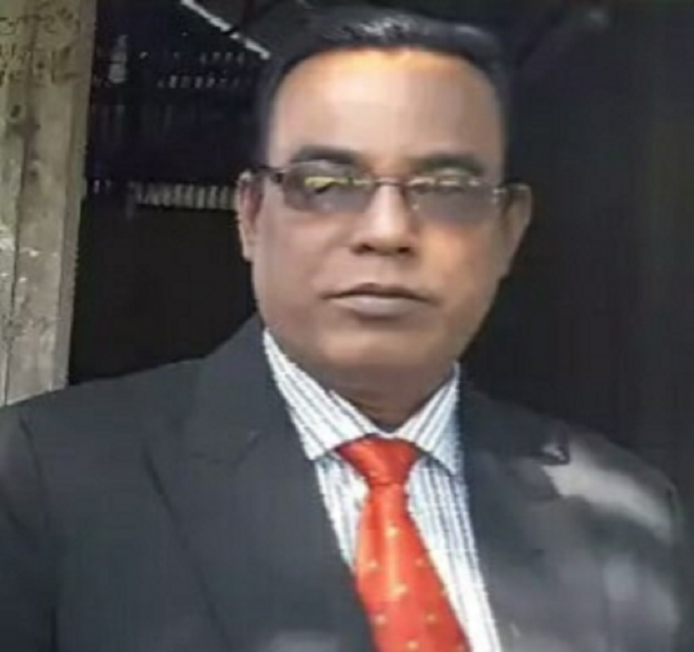
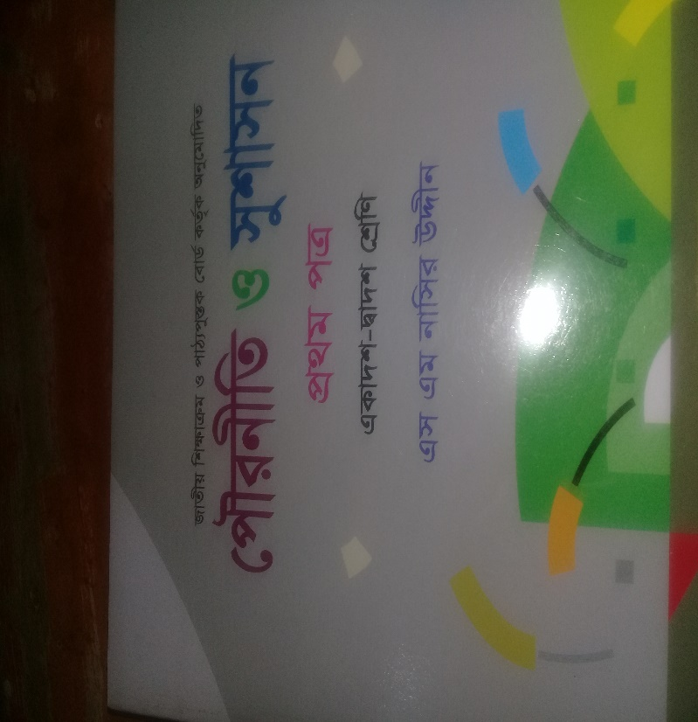
পরিচিতি
মোঃআজহারুল ইসলাম,
সহকারি অধ্যাপক,
জাংগালিয়া ইউনিয়ন স্কুল এন্ড কলেজ,
পাকুন্দিয়া, কিশোরগঞ্জ,
মোবাইল নং ০১৭১২৩৮৯৭৫২,
শ্রেণীঃ- একাদশ,
পৌরনীতি ও সু-শাসন,
অধ্যায়ঃ পঞ্চম,
বিষয়ঃ মানবাধিকার,
সময়ঃ ৫০ মিনিট,
তারিখঃ 16/০৪/২০20

Slide 4
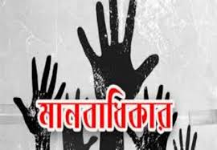

Slide 10
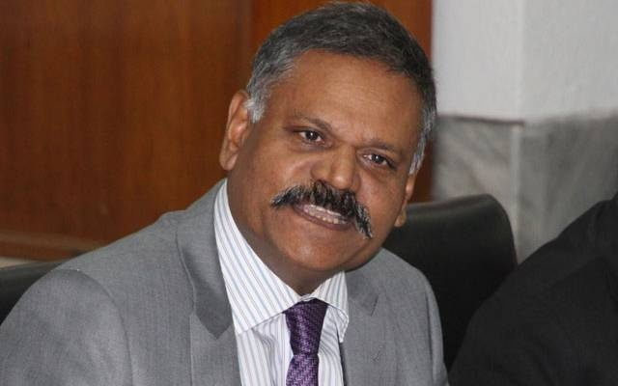
অধ্যাপক ডঃ মিজানুর রহমান সাবেক বাংলাদেশ মানবাধিকার কমিশন,

Slide 12
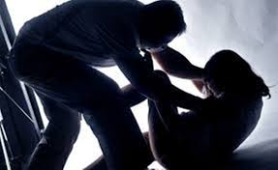
নারী ধর্ষণ নির্যাতনের মাধ্যমে মানবাধিকার লঙ্ঘন করেছে,

Slide 13
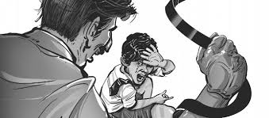
শিশু নির্যাতনের মাধ্যমে মানবাধিকার লঙ্ঘন করেছে,

Slide 14
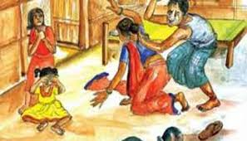
নারী নির্যাতনের মাধ্যমে মানবাধিকার লঙ্ঘন করেছে,

Slide 15
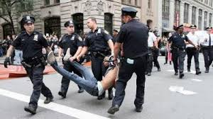
পুলিশ নির্যাতনের মাধ্যমে মানবাধিকার লঙ্ঘন করেছে,

Slide 16
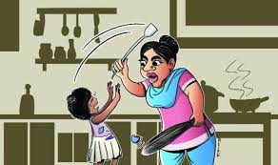
শিশু নির্যাতন মানবাধিকার লঙ্ঘন করা দন্ডনীয় অপরাধ,

Slide 17
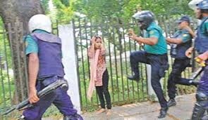
পুলিশ নির্যাতনের মাধ্যমে মানবাধিকার লঙ্গন করেছে,

Slide 18
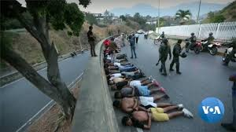
মিয়ানমার মানুষকে অমানুষিক নির্যাতন করে মানবাধিকার লঙ্গন করেছে,

Slide 19
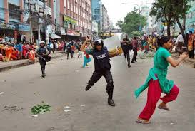
পুলিশ অহরহ মানবাধিকার লঙ্গন করেছে,

Slide 20
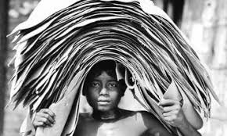
শিশুটিকে কাজের মাধ্যমে মানবাধিকার লঙ্গন করেছে,

Slide 21
পুলিশ ভয়ভিতির দেখিয়ে মানবাধিকার লঙ্গন করছে,

Slide 22
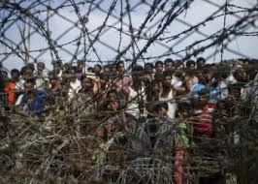
জনতার অধিকার হরন করা হয়েছে,

Slide 23
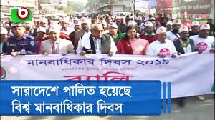

Slide 24
আজকের পাঠ উপস্থাপনঃ-
মানবাধিকার কি, মৌলিক বিশ্ব-মানবাধিকার সমূহ কি কি,এবং মৌলিক অধিকার ও মানবাধিকারের সম্পর্ক কি ,ইত্যাদি ?

Slide 25
শিক্ষন ফলঃ-
এই পাঠের শেষে,
১। মানবাধিকার কি তা বলতে পারবে,
২। বিশ্ব মৌলিক মানবাধিকার সমূহ কি তা ব্যাখ্যা করতে পারবে,
৩। মৌলিক অধিকার ও মানবাধিকারের সম্পর্ক কি তা মূল্যায়ন করতে পারবে,

Slide 26
মানবাধিকার কিঃ-
উত্তরঃ মানবাধিকারের ধারনা অত্যন্ত সু-প্রাচীন।মানবাধিকার মানুষের জন্মগত অধিকার। ব্যাক্তি সমাজ জীবনে যেসব সুযোগ-সুবিধার দাবিদার হয় এবং যা ছাড়া তার ব্যক্তিত্ব বিকশিত হতে পারে না , তাই মানবাধিকার। জাতি,ধর্ম-বর্ণ,নারী-পুরুষ,ধনী-নিধন,নির্বিশেষে এমন কতগুলো অধিকার ভোগ করা উচিত ,যা তার জীবন বিকাশ ও ব্যাপ্তির জন্য একান্ত প্রয়োজন। এসব অধিকারই মৌলিক মানবাধিকার। ১৯৪৮ সালের ১০ ডিসেম্বর জাতীসংঘের সাধারন পরিষদ কর্তক মৌলিক মানবাধিকার সমূহ সর্বজনীন সংবিধানে গৃহীত ও ঘোষিত হয়।
জাতীসংঘের মতে, মানব-জীবনের জন্য যেসব সুযোগ-সুবিধা ভোগের দাবি করা হয়,যা ছাড়া ব্যক্তিত্বের বিকাশ ঘটে না তাই মানবাধিকার।

Slide 27
বিশ্ব- মৌলিক প্রধান প্রধান মানবাধিকার সমূহঃ-
১। সকল মানুসই সমান,
২। ব্যক্তির নিরাপত্তা,
৩। দাস প্রথা নিষিদ্ধ,
৪। অমানুষিক নির্যাতন বন্ধ,
৫। বিনা কারনে আটক রাখা যাবে না,
৬। আত্নপক্ষের সুযোগ থাকবে,
৭। গৃহের নিরাপত্তা থাকবে,
৮। চলার স্বাধীনতা থাকবে,
৯। বিবাহ বন্ধনে আবদ্ধ হতে পারবে,

Slide 28
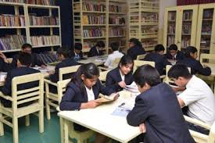
দলীয় কাজঃ-
ক দলঃ মানবাধিকার বলতে কি বুঝ ?
খ দলঃ বিশ্ব মৌলিক মানবাধিকার বলতে কি বুঝ ?
গ দলঃ আন্তর্জাতিক বিশ্ব মানবাধিকার বলতে কি বুঝ ?

Slide 29
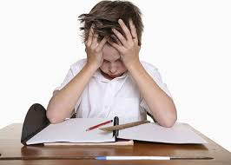
একক কাজঃ-
বিশ্ব মৌলিক মানবাধিকার সমূহ কি কি ব্যাখ্যা কর ?

Slide 30
জোড়ায় কাজঃ-
বিশ্ব মানবাধিকার দিবস পালন করা হয় প্রতি বছর কত তারিখে ?
মানবাধিকার ঘোষনা করে জাতিসংঘের কোন পরিষদ ?

Slide 31
মূল্যায়নঃ-
১। মানবাধিকারের মূকপাত্র কোনটি --------------------?
ক,ইউনেস্কো, খ, জাতিসংঘ,
গ, জাতিপুঞ্জ, ঘ, ইউনিসেফ,
২। মৌলিক মানবাধিকার সমূহ ঘোষনা করে--------------?
ক, নিরাপত্তা পরিষদ, খ, সাধারণ পরিষদ,
গ, অছি পরিষদ, ঘ,সচিবালয়,

Slide 32
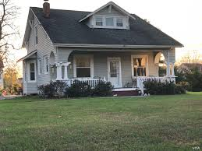
বাড়ির কাজঃ-
জাতিসংঘ ঘোষিত মৌলিক মানবাধিকার সমূহ কি কি তা বাড়ির থেকে লিখে জমা দিবা ?

Slide 33
সবাইকে অসংখ্য ধন্যবাদ

